Slide 1
МОСКОВСКИЙ ГОСУДАРСТВЕННЫЙ ТЕХНИЧЕСКИЙ УНИВЕРСИТЕТ ИМЕНИ Н.Э. БАУМАНА
(НАЦИОНАЛЬНЫЙ ИССЛЕДОВАТЕЛЬСКИЙ УНИВЕРСИТЕТ)
Разработка системы для составления нормативных документов рабочей программы дисциплины (РПД) и фонда оценочных средств (ФОС)
Студент: Богаченко Артём Евгеньевич
Группа: ИУ7-65Б
Руководитель: Строганов Ю. В.
Консультант: Яковлева О. В.
МОСКВА, 2022 ГОД

Slide 2
Цель и задачи
Цель работы — спроектировать базу данных, реализовать программное обеспечение для создания, редактирования и удаления компонентов нормативных документов и составления на их основе рабочей программы дисциплины и фонда оценочных средств.
Задачи работы:
провести анализ предметной области и готовых решений в области баз данных и систем управления базами данных;
спроектировать базу данных, описать её компоненты и связи;
реализовать базу данных и программное обеспечение для работы с ней;
провести исследование по устойчивости реализованной системы к высоким нагрузкам.
2

Slide 3
Анализ существующих аналогов
Аналог | Распространение | Возможность расширить функционал | Возможность экспортировать в TeX | Поддерживаемые программы
Конструктор ОП (ИТМО) | Только для внутренних сотрудников | Нет | Нет | Программы ВУЗов
Конструктор РПД (edsoo) | Свободное | Нет | Нет | Школьные программы
ПРОК | Платное | Нет | Нет | Школьные программы
Конструктор программ (КУ РДШ) | Условно бесплатное | Нет | Нет | Школьные программы
3

Slide 4
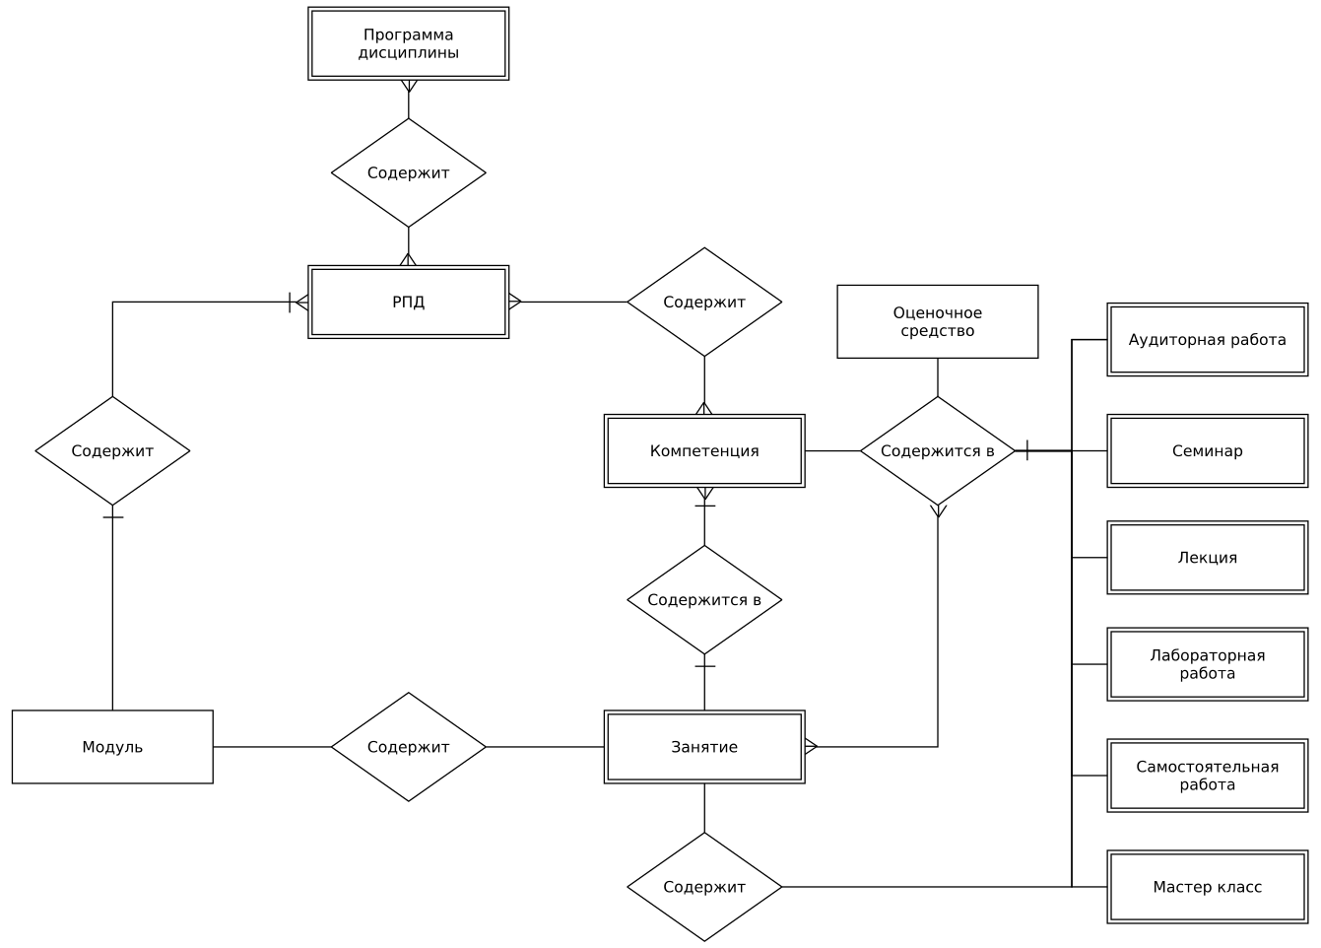
Диаграмма сущность-связь
4

Slide 5
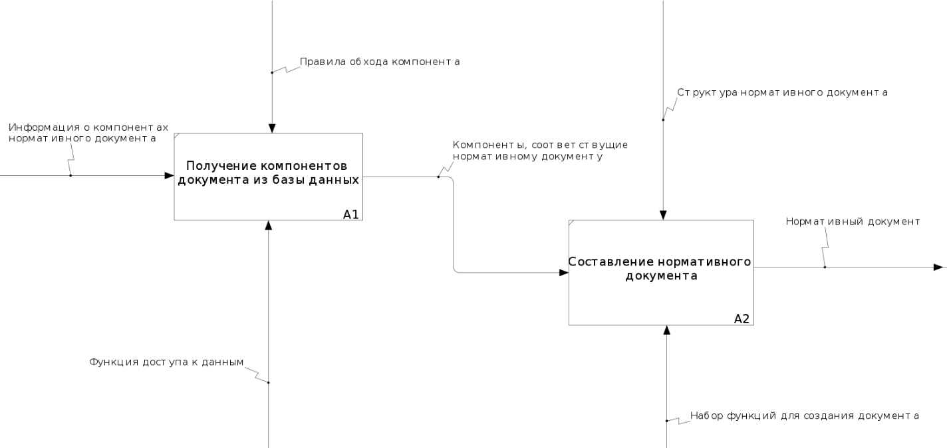
Диаграмма составления нормативного документа
5

Slide 6
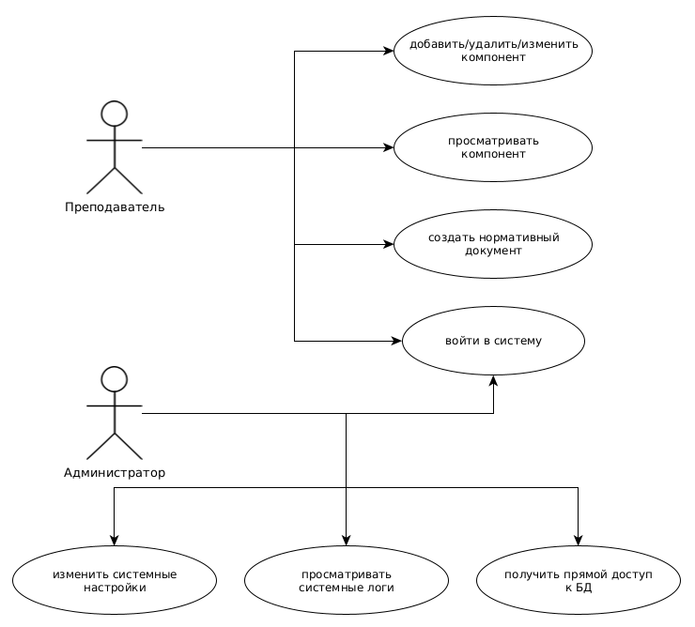
Роли пользователей в системе
6

Slide 7
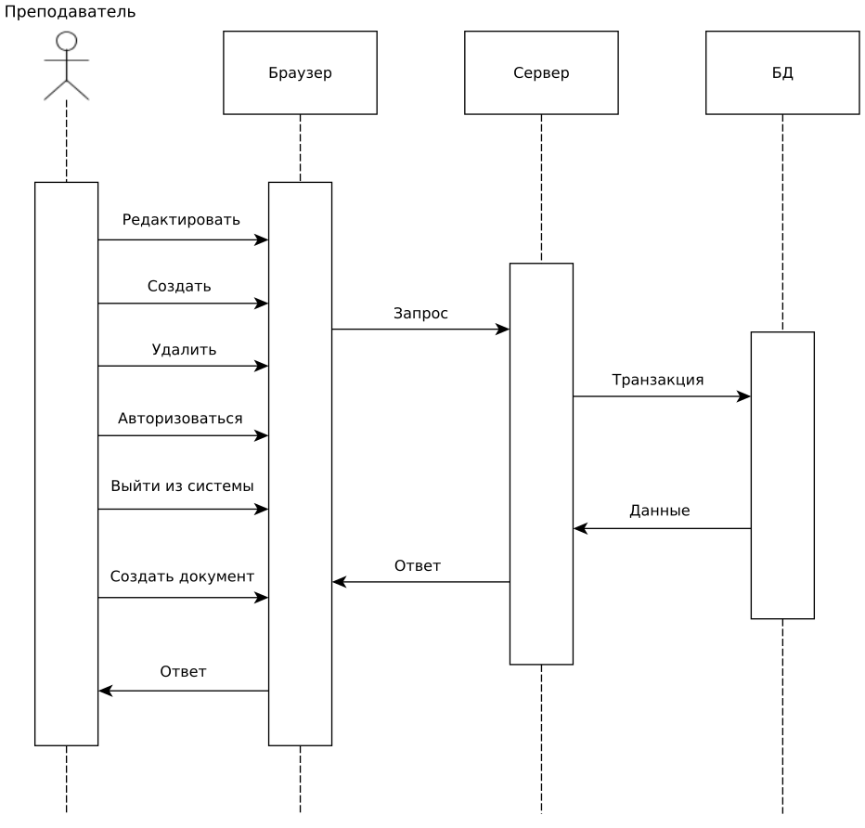
Диаграмма последовательностей
7

Slide 8
Выбор базы данных
Основными критериями выбора является отсутствие строгой типизации, гарантия надёжности транзакций (свойства ACID) и встроенная возможность кеширования запросов.
БД | Строгая типизация | ACID | Масштабируемость | Кэш
PostgreSQL | + | + | + | -
Redis | - | - | +/- | -
MySQL | + | - | + | -
Oracle | + | + | + | -
Datomic | - | - | + | +
8

Slide 9
Исследование устойчивости реализованной системы
Этапы проведения исследования
1. Подготовка к проведению исследования
2. Проведение исследования
3. Сбор и анализ результатов
4. Заключение
Технические характеристики
1. ОС: Kali Linux 5.16
2. RAM – 8GB
3. SWAP – 4GB
4. SSD – Samsung 980 NVMe 512GB
5. CPU – Intel Core i5-8250U @ 1.60GHz
Эксперимент заключается в последовательном увеличении нагрузки посредством подключения новых пользователей, совершающих запросы на чтение и запись. Максимальное количество одновременных подключений установлено на уровне 100, новые подключения осуществляются с интевалом в 30 секунд.
9

Slide 10
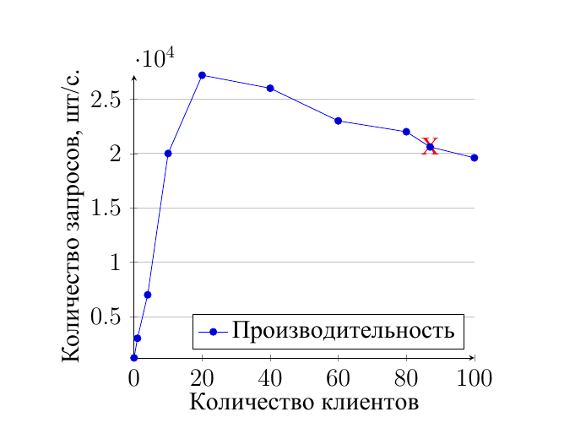
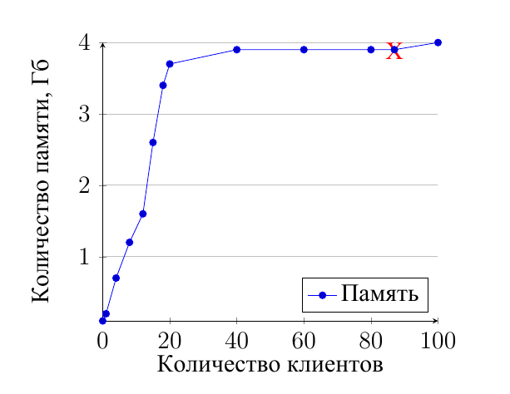
Результаты исследования
На 87 подключённом клиенте оборудование, на котором проводилось исследование, вышло из строя. По результатам исследования выявлена зависимость производительности от размера выделенного кэша. В пике производительность падает примено на 17%.
10

Slide 11
Заключение
1) проведён анализ предметной области и готовых решений в области баз данных и систем управления базами данных;
2) спроектирована база данных, описаны её компоненты и связи;
3) реализованы база данных и программное обеспечение для работы с ней;
4) проведено исследование устойчивости реализованной системы к высоким нагрузкам.
11

Slide 12
Направления дальнейшего развития
+ расширение типов нормативных документов (школьные программы)
+ реализация системы контекстов с использование логических баз
+ расширение списка ролей
12

